Slide 1
Целое уравнение
и его корни

Slide 2
$$Линейное уравнение$$
$$ax+b=0$$
$$Квадратное уравнение$$
$$ax^{2}+bx+c=0$$
Целое$уравнение$?

Slide 3
Целым уравнением с одной переменной
называется уравнение, левая и правая части
которого — целые выражения.
$$\frac{1}{2}x^{3}−4x^{2}−\frac{1}{2}x=−4$$
$$x^{3}−x^{2}+\frac{1}{x}=2−7x^{4}$$
$$\frac{x^{8}}{3−x}=x^{6}+12x(x^{4}−7)$$
$$\left(x^{2}+2x−1\right)\left(x^{2}+2x+2\right)=10$$
$$\frac{x+5}{x^{2}}−x^{9}=1−x$$
$$x^{2}\left(x^{2}−2\right)=8$$

Slide 4
$$\frac{1}{2}x^{3}−4x^{2}−\frac{1}{2}x=−4$$
$$\left(x^{2}+2x−1\right)\left(x^{2}+2x+2\right)=10$$
$$x^{2}\left(x^{2}−2\right)=8$$
$$x^{3}−8x^{2}−x=−8$$
$$x^{3}−8x^{2}−x+8=0$$

Slide 5
$$\left(x^{2}+2x−1\right)\left(x^{2}+2x+2\right)=10$$
$$x^{4}+2x^{3}+2x^{2}+2x^{3}+4x^{2}+4x−x^{2}−2x−2=10$$
$$\sim$$
$$\sim$$
$$x^{4}+2x^{3}+2x^{2}+2x^{3}+4x^{2}+4x−x^{2}−2x−2−10=0$$
$$x^{4}+4x^{3}+5x^{2}+2x−12=0$$

Slide 6
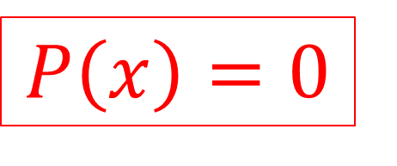
$$\frac{1}{2}x^{3}−4x^{2}−\frac{1}{2}x=−4$$
$$\left(x^{2}+2x−1\right)\left(x^{2}+2x+2\right)=10$$
$$x^{2}\left(x^{2}−2\right)=8$$
$$⇕$$
$$⇕$$
$$⇕$$
$$x^{4}−2x^{2}=8$$
$$x^{3}−8x^{2}−x+8=0$$
$$x^{4}+4x^{3}+5x^{2}+2x−12=0$$
$$x^{4}−2x^{2}−8=0$$
$$P\left(x\right)=0$$
$P\left(x\right) −$ многочлен стандартного вида
Степень многочлена $P\left(x\right)$ называют
степенью уравнения $P\left(x\right)=0.$

Slide 7
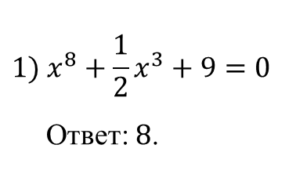
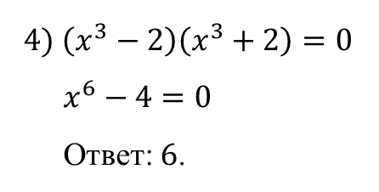
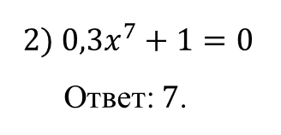
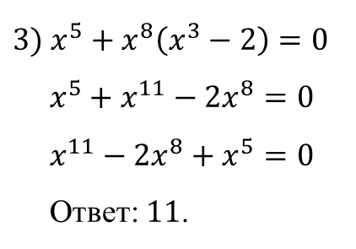
Определить степень уравнений:
$$1) x^{8}+\frac{1}{2}x^{3}+9=0$$
Ответ: $8$.
$$2) 0,3x^{7}+1=0$$
Ответ: $7$.
$$3) x^{5}+x^{8}\left(x^{3}−2\right)=0$$
$$x^{5}+x^{11}−2x^{8}=0$$
$$x^{11}−2x^{8}+x^{5}=0$$
Ответ: $11$.
$$4) \left(x^{3}−2\right)\left(x^{3}+2\right)=0$$
$$x^{6}−4=0$$
Ответ: $6$.

Slide 8
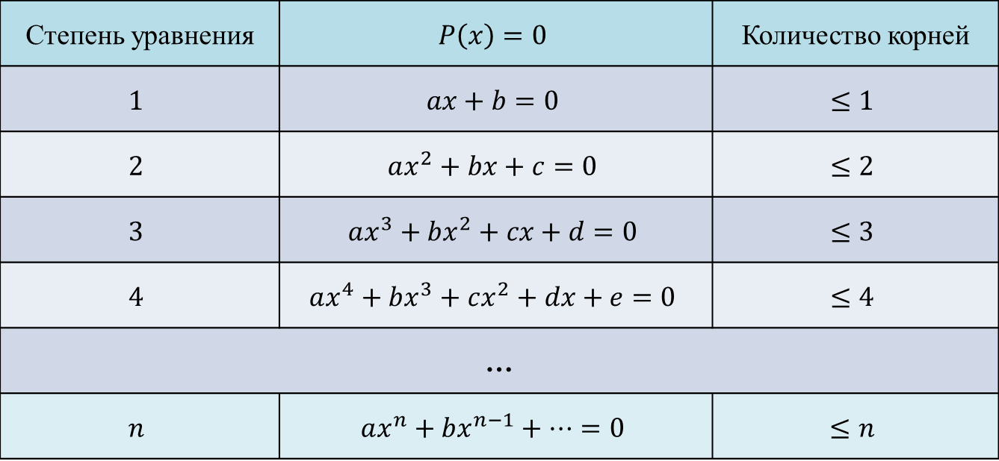
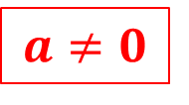
Степень уравнения | $$P\left(x\right)=0$$ | Количество корней
$$1$$ | $$ax+b=0$$ | $$≤1$$
$$2$$ | $$ax^{2}+bx+c=0$$ | $$≤2$$
$$3$$ | $$ax^{3}+bx^{2}+cx+d=0$$ | $$≤3$$
$$4$$ | $$ax^{4}+bx^{3}+cx^{2}+dx+e=0$$ | $$≤4$$
…
$$n$$ | $$ax^{n}+bx^{n−1}+…=0$$ | $$≤n$$
$$a≠0$$

Slide 9
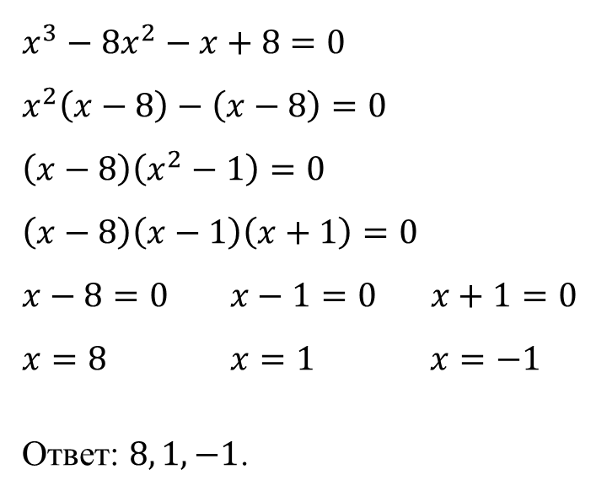
Решить уравнение $\frac{1}{2}x^{3}−4x^{2}−\frac{1}{2}x=−4$.
$$x^{3}−8x^{2}−x+8=0$$
$$x^{2}\left(x−8\right)−\left(x−8\right)=0$$
$$\left(x−8\right)\left(x^{2}−1\right)=0$$
$$\left(x−8\right)\left(x−1\right)\left(x+1\right)=0$$
$x−8=0 x−1=0$ $x+1=0$
$x=8 x=1$ $x=−1$
Ответ: $8, 1, −1$.

Slide 10
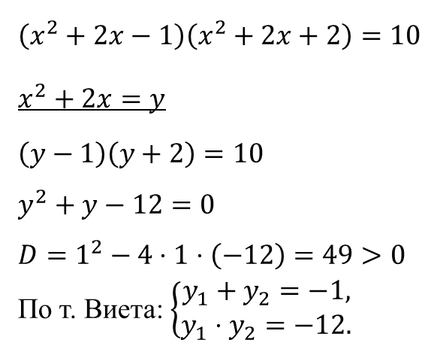
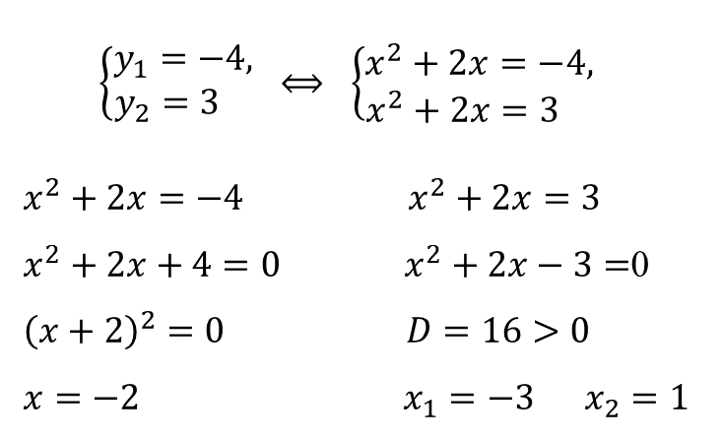
Решить уравнение $\left(x^{2}+2x−1\right)\left(x^{2}+2x+2\right)=10$.
$$\left(x^{2}+2x−1\right)\left(x^{2}+2x+2\right)=10$$
$$x^{2}+2x=y$$
$$\left(y−1\right)\left(y+2\right)=10$$
$$y^{2}+y−12=0$$
$$D=1^{2}−4⋅1⋅\left(−12\right)=49>0$$
По т. Виета: $\left\{\begin{aligned}y_{1}+y_{2}=−1, \\ y_{1}⋅y_{2}=−12.\end{aligned}\right.$
$\left\{\begin{aligned}y_{1}=−4, \\ y_{2}=3 \end{aligned}\right. ⟺ \left\{\begin{aligned}x^{2}+2x=−4, \\ x^{2}+2x=3 \end{aligned}\right.$
$$x^{2}+2x=−4 x^{2}+2x=3$$
$x^{2}+2x+4=0 x^{2}+2x−3=$0
$${\left(x+2\right)}^{2}=0 D=16>0$$
$$x=−2 x_{1}=−3 x_{2}=1$$
$$x^{4}+4x^{3}+5x^{2}+2x−12=0$$
Ответ: $−2, −3, 1$.

Slide 11
Биквадратное уравнение
$$ax^{4}+bx^{2}+c=0$$
$$a{\left(x^{2}\right)}^{2}+bx^{2}+c=0$$
Ввести новую переменную $x^{2}=y$.
Решить уравнения $ay^{2}+by+c=0$.
Выполнить обратную подстановку $y=x^{2}$.
Найти корни биквадратного уравнения.

Slide 12
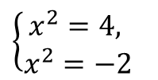
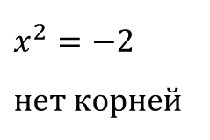
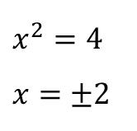
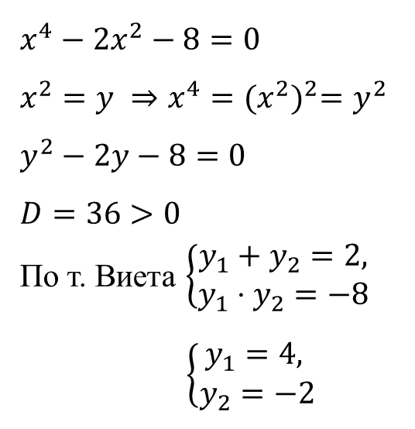
Решить уравнение${ x}^{2}\left(x^{2}−2\right)=8$.
$$x^{4}−2x^{2}−8=0$$
$$x^{2}=y ⇒x^{4}={(x^{2})}^{2}=y^{2}$$
$$y^{2}−2y−8=0$$
$$D=36>0$$
По т. Виета $\left\{\begin{aligned}y_{1}+y_{2}=2, \\ y_{1}⋅y_{2}=−8\end{aligned}\right.$
$\left\{\begin{aligned}y_{1}=4, \\ y_{2}=−2\end{aligned}\right.$
$$\left\{\begin{aligned}x^{2}=4, \\ x^{2}=−2\end{aligned}\right.$$
$$x^{2}=4$$
$$x=±2$$
$$x^{2}=−2$$
$$нет корней$$
Ответ: $2, −2$.

Slide 13
Целым уравнением с одной переменной называется уравнение, левая и правая части которого — целые выражения.
Способы решения
целых уравнений
разложение многочлена на множители
введение новой переменной

Slide 14
Биквадратное уравнение
$$ax^{4}+bx^{2}+c=0$$
Ввести новую переменную $x^{2}=y$.
Решить уравнения $ay^{2}+by+c=0$.
Выполнить обратную подстановку $y=x^{2}$.
Найти корни биквадратного уравнения.

